Slide 1

МИНИСТЕРСТВО ОБРАЗОВАНИЯ
ТВЕРСКОЙ ОБЛАСТИ
Отчет о реализации плана мероприятий Правительства Тверской области, органов местного самоуправления муниципальных образований Тверской области по профилактике детского травматизма на период с 28 августа по 01 октября 2023 года

Slide 2
МИНИСТЕРСТВО ОБРАЗОВАНИЯ
ТВЕРСКОЙ ОБЛАСТИ
В период с 28 августа по 01 сентября 2023 года изданы приказы об обеспечении безопасности в МДОУ Оковецкий детский сад «Родничок».
29 и 30 августа проведены практические тренировки с персоналом по темам антитеррористической безопасности.
31 августа с персоналом проведен инструктаж по темам обеспечения пожарной безопасности.

Slide 3
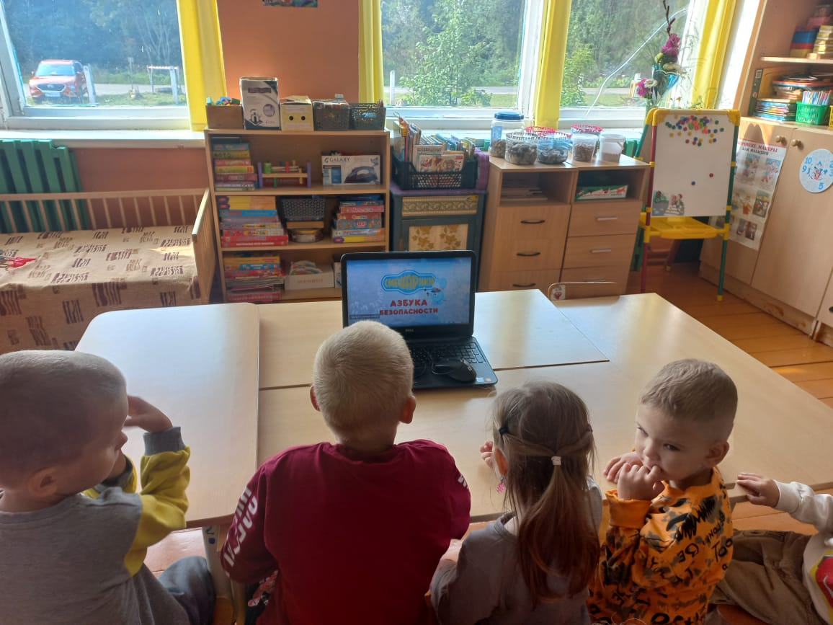
МУНИЦИПАЛИТЕТ
Просмотр мультфильма «Азбука безопасности» 1 сентября

Slide 4

МИНИСТЕРСТВО ОБРАЗОВАНИЯ
ТВЕРСКОЙ ОБЛАСТИ
В период с 4 по 8 сентября с детьми проводились занятия на темы безопасности в быту, на улице, на дороге.
Занятия включали в себя:
просмотр мультфильмов;
беседы;
раскрашивание картинок.

Slide 5
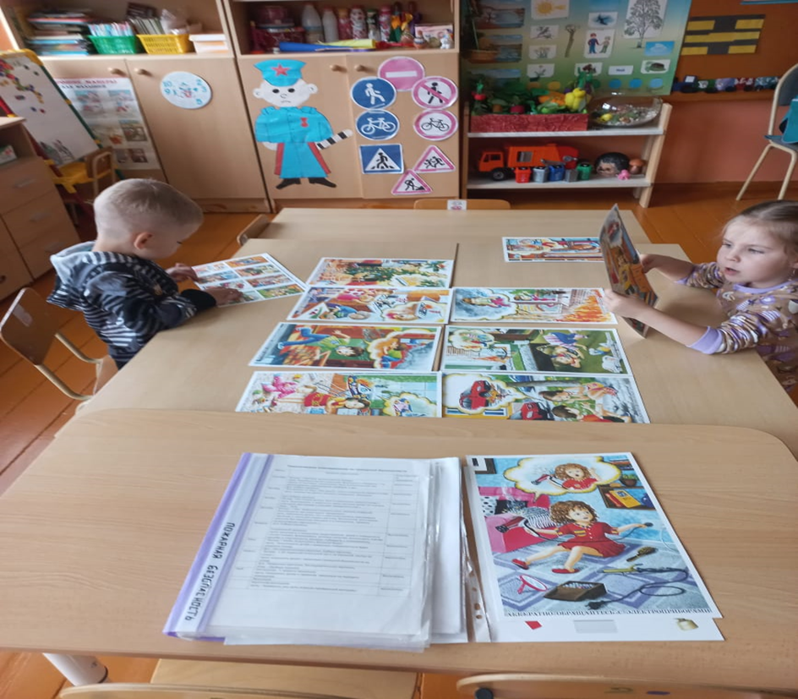
МУНИЦИПАЛИТЕТ
Занятие на тему « Моя безопасность дома и на улице»

Slide 6
МИНИСТЕРСТВО ОБРАЗОВАНИЯ
ТВЕРСКОЙ ОБЛАСТИ
В период с 11 по 15 сентября внимание было направлено на закрепление правил дорожного движения:
Занятие «Дорожные знаки»;
Практическое занятие «Пешеходный переход»;

Slide 7
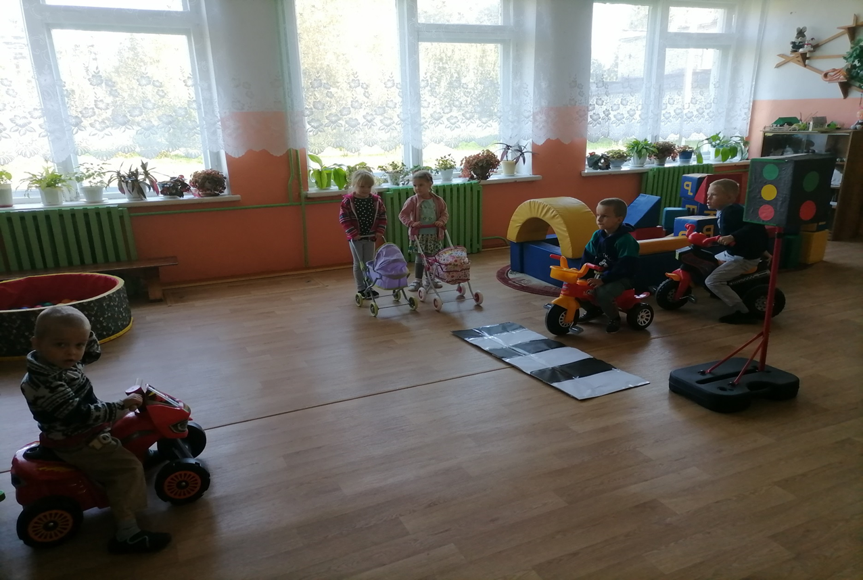
МУНИЦИПАЛИТЕТ
Занятие «Закрепление ПДД. Пешеходный переход»

Slide 8
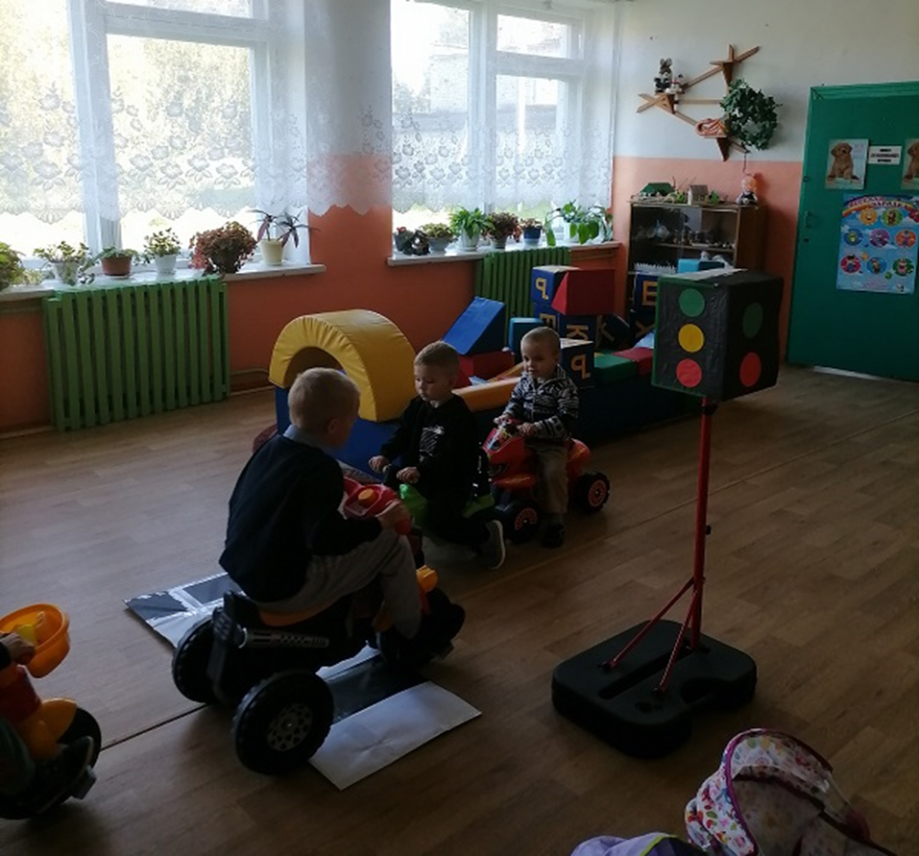
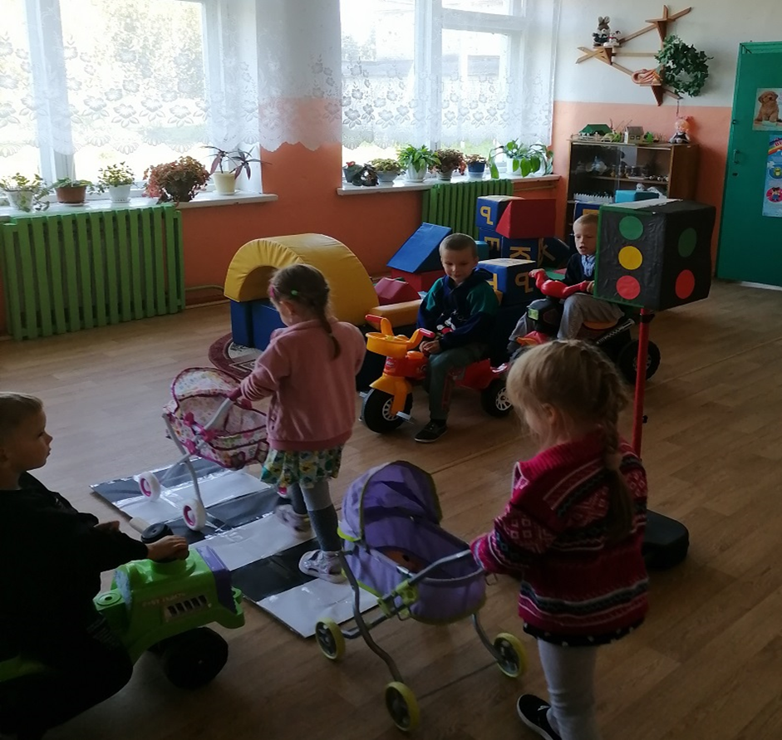

Slide 9
МИНИСТЕРСТВО ОБРАЗОВАНИЯ
ТВЕРСКОЙ ОБЛАСТИ
18 сентября размещены памятки по темам безопасности на официальном сайте и на стенде в приемном помещении детского сада.
19 сентября состоялось родительское собрание, в ходе которого заведующим проведена беседа с родителями о безопасности на дороге и в быту.
Воспитателем подготовлены памятки по темам безопасности и вручены родителям под роспись.

Slide 10
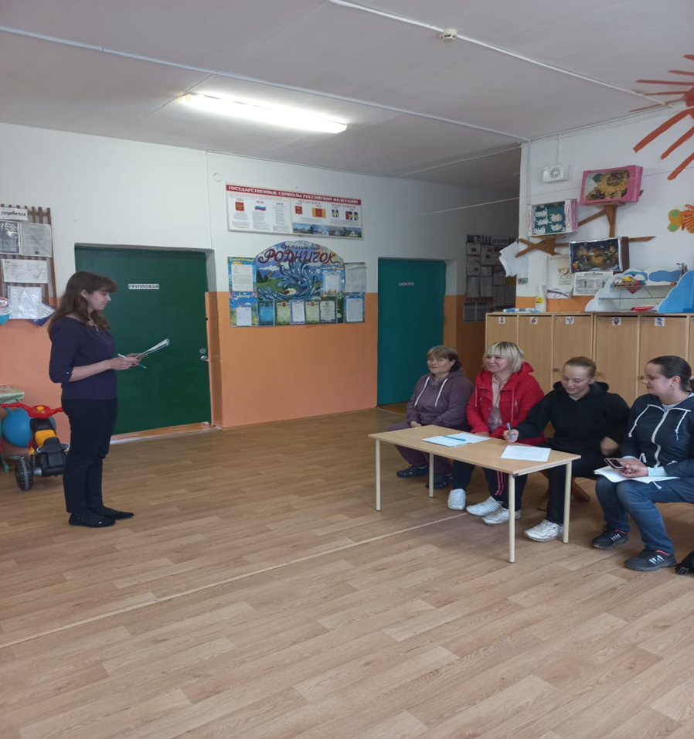
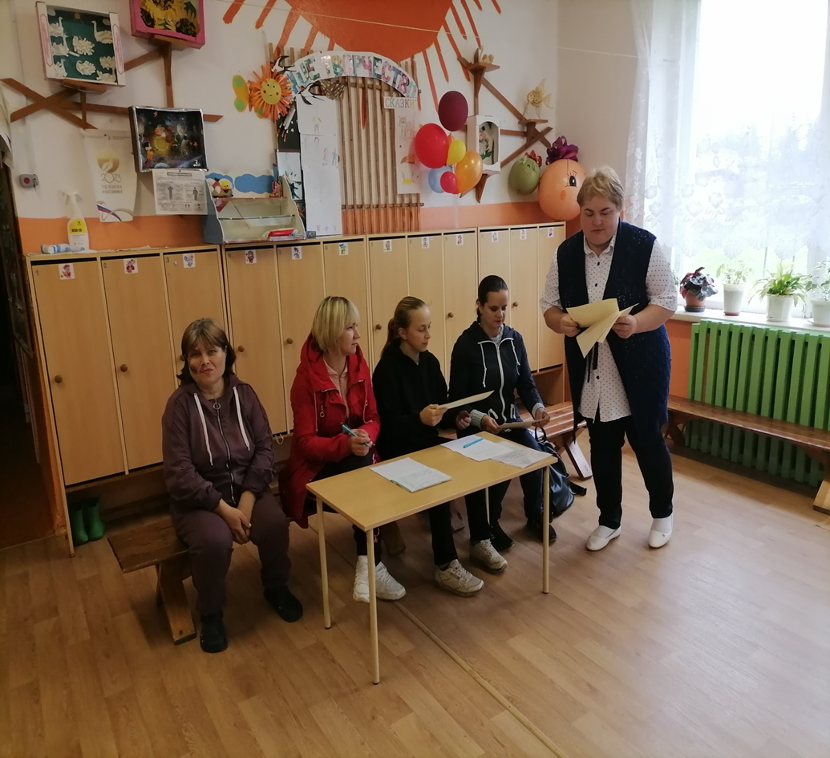

Slide 11
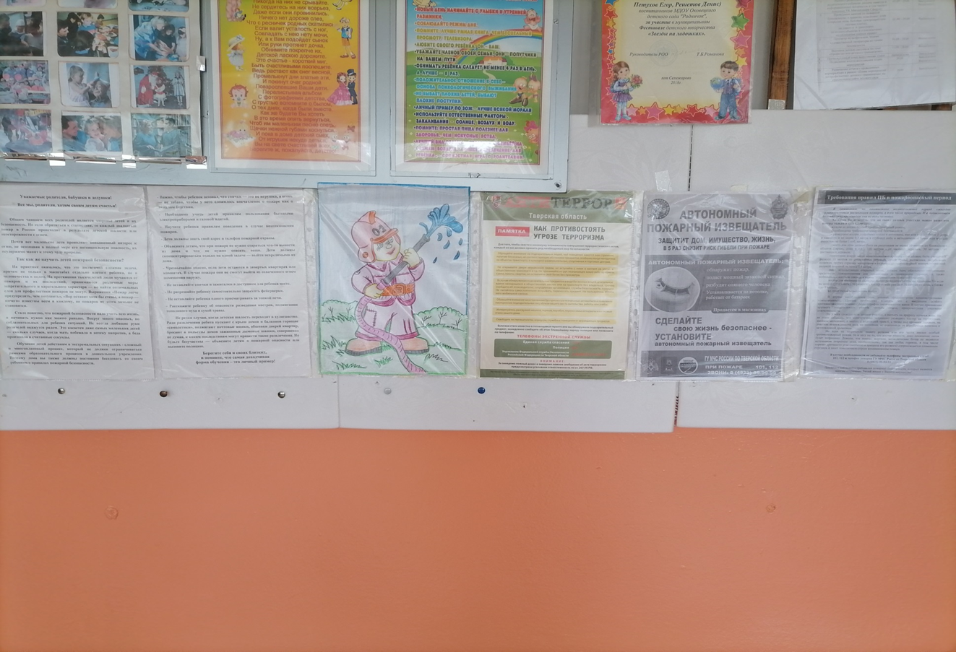

Slide 12
МИНИСТЕРСТВО ОБРАЗОВАНИЯ
ТВЕРСКОЙ ОБЛАСТИ
25 сентября с работниками детского сада организован инструктаж по темам пожарной безопасности и антитеррористической защищенности.
26 сентября прошла плановая тренировка по теме: «Действия персонала и обучающихся в случае угрозы террористического характера»
28 сентября проведена плановая тренировочная эвакуация персонала и обучающихся по теме: ««Действия персонала и обучающихся в случае обнаружения пожара»

Slide 13
